Slide 1
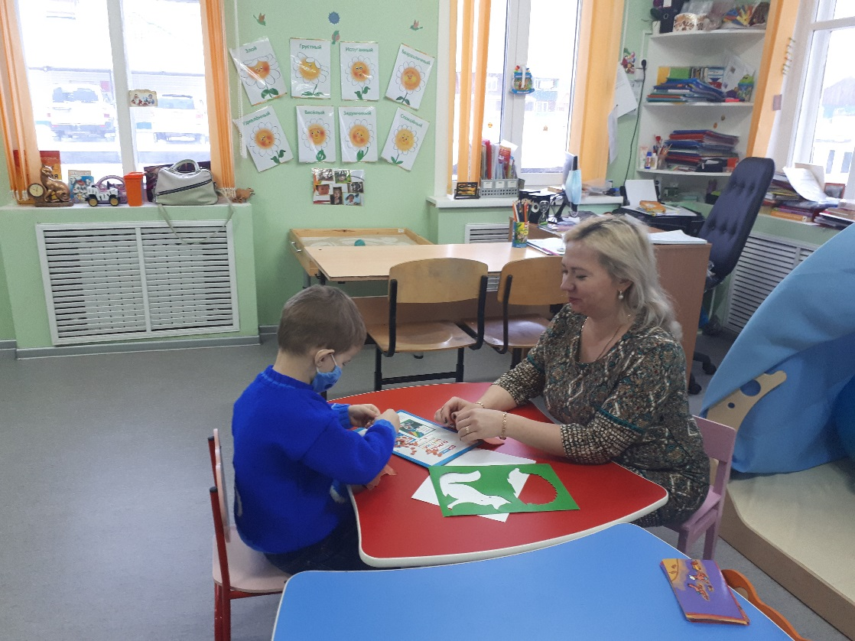
Формирование адекватных эмоциональных реакций в ходе совместного взаимодействия с ребенком с ОВЗ.
Педагог-психолог
Пуненко О.Н.

Slide 2
Формирование эмоций является одним из важнейших условий становления личности человека. Развитию эмоциональной сферы ребенка способствуют семья, детский сад, школа,вся та жизнь, которая окружает и постоянно воздействует на него. Существует ряд специфических психопатологических особенностей, характерных для данной категории детей. -примитивность эмоций; - сниженный интерес к предметам и явлениям; -повышенный уровень агрессивности, проявление враждебности, недоброжелательности к окружающим; - двигательная расторможенность; - сниженный уровень самоконтроля; - негативизм и упрямство; -проявление жестокости.
Эмоционально-волевая сфера детей с ограниченными возможностями здоровья

Slide 3
На этом фоне у детей усиливаются такие эмоциональные нарушения как:
• плаксивость;
• обидчивость;
• неустойчивость настроения;
агрессивность поведения.

Slide 4
Агрессивные реакции ребенка.
Агрессивный ребенок, как и любой другой, нуждается в ласке и помощи взрослых, потому что его агрессия — это, прежде всего, отражение внутреннего дискомфорта, неумения адекватно реагировать на происходящие вокруг него события.

Slide 5
Главные принципы, на которых строится взаимодействие педагога с ребен­ком с ОВЗ в ходе совместной работы:
контакт с ребенком;
уважительное отношение к личности ребенка;
положительное внимание к внутреннему миру ребенка;
безоценочное восприятие личности ребенка, принятие его в целом;
сотрудничество с ребенком - оказание конструктивной помощи в отреагировании проблемных ситуаций и выработки навыков саморегуляции и кон­троля.

Slide 6
Как привлечь ребёнка с ОВЗ к занятию
На своих занятиях я применяю различные методы, чтобы привлечь внимание детей и заинтересовать их.
1.Практически на каждом занятии мы отправляемся в путешествие в какую-то новую неизведанную страну,а в какую они угадывают с помощью загадок, ребусов, картинок, плакатов, стихотворений, отрывков из мультфильмов. Таким же методом они узнают на чём мы отправимся в то или иное путешествие. Во время путешествия мы ищем сокровища, выполняем задания, а за это дети получают смайлики. http://olga.punenko.tilda.ws/
2. Использование на занятиях много наглядного материала. Каждое слово сопровождается картинкой, плакатом, рисунком, слайдами из презентации.

Slide 7
Как бороться с агрессией у ребёнка с ОВЗ?
В первую очередь, приём выписанных препаратов неврологом, выполнение лечебных процедур.
Работа по устранению физической агрессии основывается на обучении ребёнка понимать чувства и контролировать эмоции. Агрессивные дети должны уметь выражать свою злость безопасными способами.
Дошкольнику можно предложить топать ногами или кидать мяч, когда он злится. Внутреннее напряжение помогают снять игры с сыпучими материалами (пересыпание круп, просеивание манки, рисование дорожек на поверхности песка) и водой (переливание, запускание корабликов, «тонет – не тонет»).
Избавиться от речевой агрессии поможет мешочек, в который дети могут «выкричать» весь негатив.

Slide 8
«Самое сложное в работе с детьми – это работа с их родителями». Главная цель – формирование у родителей адекватных способов взаимодействия с ребенком. Развитие эмоций прямо влияет на формирование личности и социального «я» ребёнка. От родителей зависит возможность реализовать эти потребности

